Slide 1

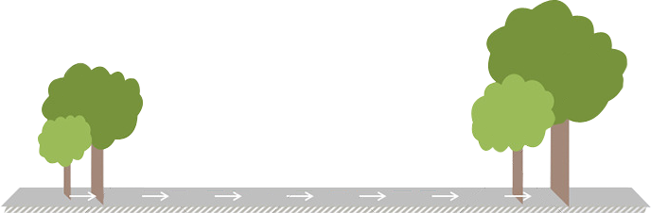

学科素养课件
新课标教科版·物理
八年级下

Slide 2



第八章 力与运动
第1节 牛顿第一定律 惯性

Slide 3

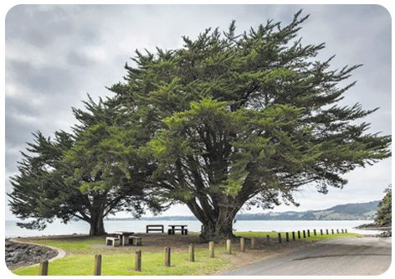

知识点 牛顿第一定律
树欲静而风不止,说明力是改变物体运动状态的原因.

Slide 4

知识点 牛顿第一定律
控制变量法(保证小车到达水平面的初速度相同)、转换法(小车在水平面的移动距离可以反映阻力的影响效果)、理想实验法(科学推理).

Slide 5

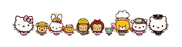
知识点 牛顿第一定律
实验时必须保证小车从同一高度、同一斜面处由静止释放.

Slide 6
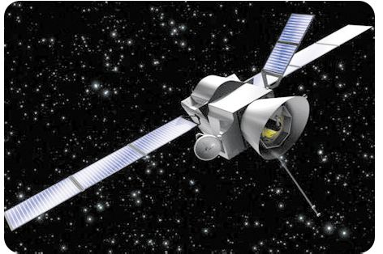
知识点 牛顿第一定律
人类发射的探测器已飞出了太阳系,如果探测器所受外力全部消失,那么探测器将做匀速直线运动.

Slide 7

知识点 牛顿第一定律
牛顿第一定律是在大量实验基础上,进一步推理而概括出来的,因此不可能用实验来直接验证,但是此定律得出的一切推论,都经受住了实践的检验.

Slide 8

知识点 牛顿第一定律
2018年6月14日,第21届世界杯足球赛在莫斯科卢日尼基体育场开幕.踢出去的球在空中飞行时,如果所受的一切外力突然消失,那么足球的运动情况会如何?
点拨：根据牛顿第一定律,运动的物体不受力会保持匀速直线运动状态.

Slide 9
知识点 惯性
惯性是一种性质,不是力.可以说具有惯性、由于惯性,但是不能说受到惯性、惯性力、由于惯性作用.

Slide 10

知识点 惯性
惯性大小与速度无关.假如与速度有关,当速度为零时,物体就没有惯性了,但是一切物体都有惯性,所以惯性与速度无关.

Slide 11
知识点 惯性
要明确哪个物体因为受力而使运动状态发生改变,哪个物体由于惯性保持了运动状态.

Slide 12

知识点 惯性
有人设想,乘坐热气球飘在空中,由于地球自转,一昼夜就能环游世界,这个设想可行吗?
点拨：地球上一切物体都会随着地球一起运动,热气球升空后,由于惯性,它仍保持随地球自转的速度,因此不可能相对于地球环绕一周.

Slide 13

知识点 惯性
在一次交通事故中,一辆载有30吨“工”字形钢材的载重汽车由于避让横穿马路的摩托车而紧急制动,结果车厢上的钢材向前冲出,压扁驾驶室.这起事故的原因是钢材和汽车原来是运动的,当汽车刹车时,汽车停止运动,而钢材由于惯性,保持原来的运动状态,所以会压扁驾驶室.

Slide 14
第八章力与运动
第2节 力的平衡

Slide 15
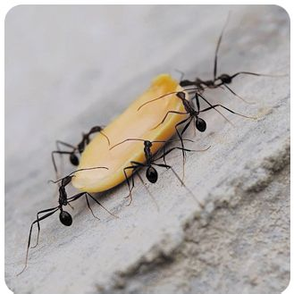
知识点 合力
蚂蚁合力拖走食物

Slide 16
知识点 合力
使用前调零(校零)是弹簧测力计使用的必需环节,一旦指针不能指零,必然影响测量的最终结果.

Slide 17
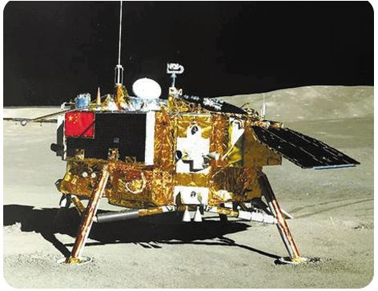
知识点 力的平衡
2018年1月9日,在太原卫星发射中心,长征二号丁运载火箭发射升空,着陆器向下喷气获得反推力.着陆器匀速降落时,重力与反推力是一对平衡力.

Slide 18
知识点 力的平衡
若物体处于静止或匀速直线运动状态,一定受平衡力的作用.如搬而未起、推而不动,实际隐含的就是静止的物体受平衡力的作用.

Slide 19
知识点 探究二力平衡的条件
实验中应选取质量较大的钩码,使两个拉力尽量大些,以削弱摩擦力的影响.实验中选取小车而不选木块,是为了减小与桌面间的摩擦力.

Slide 20
知识点 探究二力平衡的条件
二力平衡的条件:同体、共线、等大、反向,缺一不可.

Slide 21
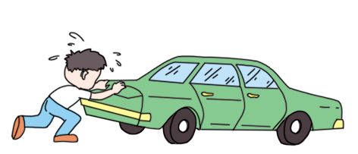
知识点 二力平衡的应用
如图所示,小孩沿水平方向用力推小汽车,但小汽车仍保持静止,小孩对小汽车的推力等于小汽车受到的阻力.

Slide 22
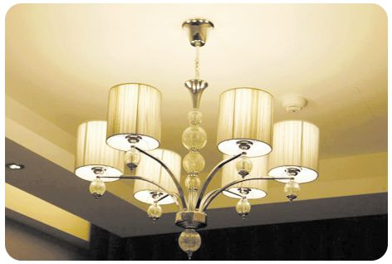
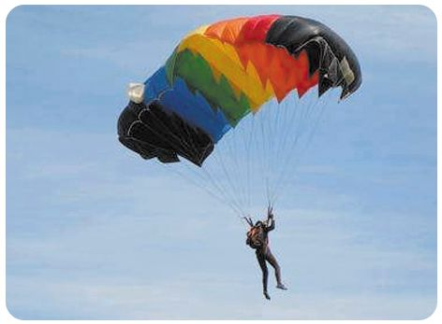
知识点 一对相互作用力与一对平衡力的异同
悬挂的吊灯,拉力等于重力.
匀速下降或匀速上升的降落伞,运动员受到的阻力等于重力.

Slide 23
第八章力与运动
第3节 力改变物体的运动状态

Slide 24
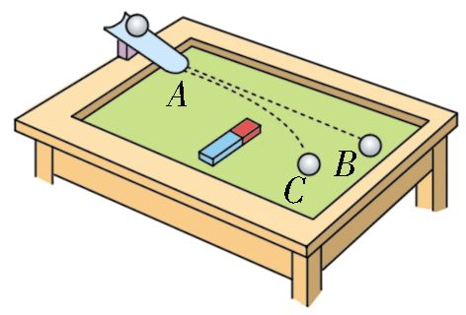
知识点 实验探究:改变物体的运动状态
小铁球在磁铁的吸引下改变了运动方向.

Slide 25
知识点 力改变物体的运动状态
物体运动状态的改变,是指物体运动方向或运动快慢的改变,或它们同时改变;力是改变物体运动状态的原因,所以要改变物体的运动状态,就必须对物体施力.

Slide 26
知识点 力改变物体的运动状态
物体的运动状态发生改变包括哪些.
1.速度大小变化,方向不变,如由静止到运动、由运动到静止、由慢到快、由快到慢,如汽车开动、汽车刹车等.
2.速度大小不变,方向变化,如物体做匀速圆周运动.
3.速度大小、方向都变化,如挂钟的摆的摆动.

Slide 27




谢 谢

